Slide 1
齐鲁软件大赛
极限跳跃者
——基于funcode平台的创新设计
参赛团队：山科特别行动组
答辩人：张阳

Slide 2
CONTENT
01
作品概述
02
制作过程
03
作品设计
INTRODUCTION
MAKING PROCESS
REVIEW
04
游戏展示
05
总结回顾
06
特别感谢
SUMMERY
PRODUCT SHOW
REFERENCE

Slide 3
01
作品概述
INTRODUCTION

Slide 4
01
作品概述
INTRODUCTION
作品简介
《极限跳跃者》是一款基于Funcode平台开发的一款敏捷过关类小游戏，这款游戏操作简单，可以让玩家通过键盘鼠标协调操作来控制游戏人物躲避各种障碍物，进而到达每个关卡出口，最终人物若通过所有关卡即游戏通关。

Slide 5
01
作品概述
INTRODUCTION
游戏特点
开发：采用Java GUI开发，可扩展可移植，占用更小的内存，提升游戏流畅度
设计：采用黑，白，红，灰，蓝五种颜色，达到界面协调统一
特色：游戏中如果玩家操作不合法，系统背景音效会给出提示音
根据颜色调配，速度设置，障碍物大小参数，来逐级增加游戏过关难度

Slide 6
02
制作过程
MAKING PROCESS

Slide 7
02
制作过程
MAKING PROCESS
阶段2：中期制作
阶段4：大功告成
游戏模块划分
组员根据分工进行深入学习
优化游戏代码
测试游戏BUG
开发文档制作
17.06
17.07
17.08
17.09
阶段1：前期策划
阶段3：后期实现
团队组建成立
进行游戏前期策划
游戏代码编写
处理游戏声音，图像，
人物细节，运动等方法

Slide 8
03
作品设计
SUMMERY

Slide 9
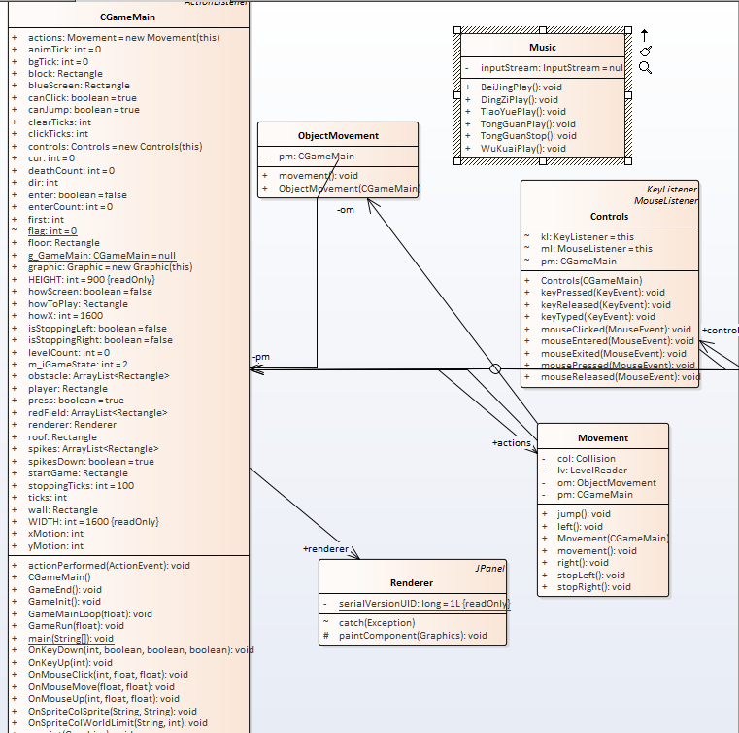
03
作品设计
INTRODUCTION
程序设计结构
XXXXX

Slide 10
04
作品展示
PRODUCT SHOW

Slide 11
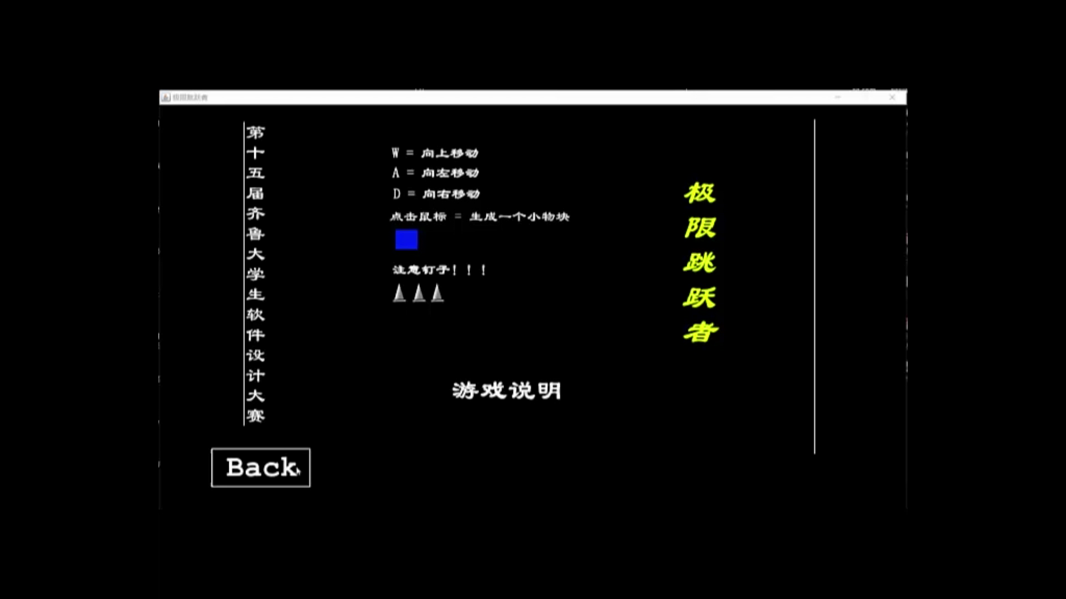

Slide 12
05
总结回顾
REVIEW

Slide 13
05
总结回顾
INTRODUCTION
总结回顾
团队精神：共同进步，共同成长，互相激励，永不言败言败相激励，永不言败
实践出真知：通过这次比赛，深深的体会到了”纸上得来终觉浅，绝知此 事要躬行“的道理

Slide 14
06
特别感谢
REVIEW

Slide 15

感谢老师们精心培养
介绍完毕 请指正
Introduction is completed, please correct me.
参赛团队：山科特别行动组

